Slide 1
Ecuador wil 3 miljoen hectare regenwoud veilen aan Chinese oliebedrijven
Gemaakt door Gijs Hoeben

Slide 2
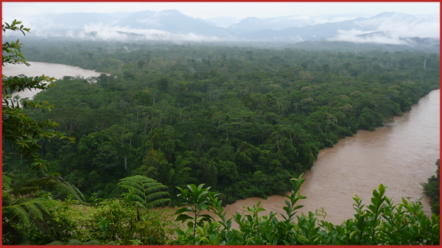
Inhoud artikel
Ecuadoraanse politici gaven maandag toelichting aan afgevaardigden van Chinese oliemaatschappijen in Peking
Gelijkaardige ontmoetingen in de Ecuadoraanse hoofdstad Quito, in Houston en in Parijs werd telkens geprotesteerd door inheemse bewoners van het regenwoud

Slide 3
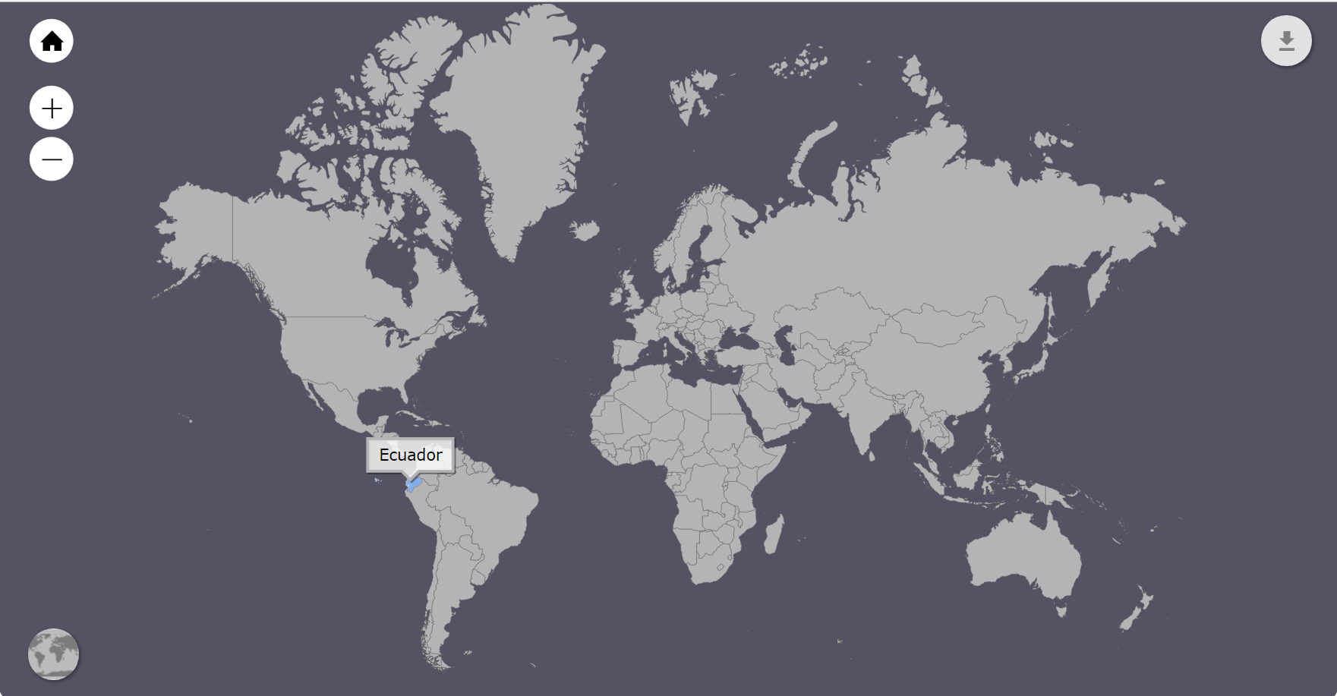
Situering op de kaart

Slide 4
Link met de leerstof
Natuurlandschap in zuid amerika

Slide 5
Bron
http://www.hln.be/hln/nl/960/Buitenland/article/detail/1604986/2013/03/28/Ecuador-wil-3-miljoen-hectare-regenwoud-veilen-aan-Chinese-oliebedrijven.dhtml

